Slide 1


ỦY BAN NHÂN DÂN QUẬN LONG BIÊN
TRƯỜNG MẦM NON BẮC BIÊN
LĨNH VỰC PHÁT TRIỂN NGÔN NGỮ
VĂN HỌC
Bài thơ: Đi chợ tết

Slide 2

Mục đích-yêu cầu
1.Kiến thức:
- Trẻ nhớ tên bài thơ, hiểu nội dung bài thơ.
2.Kỹ năng
- Trẻ biết trả lời các câu hỏi của cô.
- Trẻ nói được câu 5-7 từ.
- Trẻ đọc thuộc bài thơ, đọc to, rõ ràng.
3.Thái độ
- Giáo dục trẻ biết yêu thích các hoạt động của ngày tết.

Slide 3
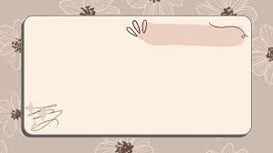

Ổn định tổ chức: Cô cho trẻ lắng nghe bài hát “mùa xuân ơi”

Slide 4
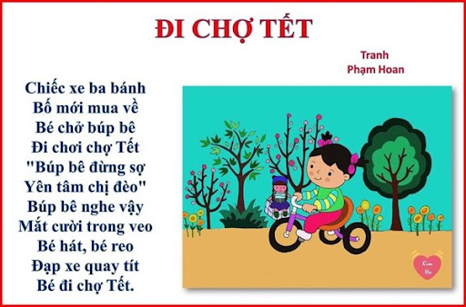
Cô đọc lần 1 cho trẻ nghe bài thơ “Đi chợ tết”

Slide 5


Cô đọc lần 2 bài thơ “Đi chợ tết”

Slide 6

*Đàm thoại về nội dung bài thơ
- Cô vừa đọc cho các con nghe bài thơ gì?
- Chiếc xe có mấy bánh? Chiếc xe có ba bánh.
- Ai đã mua xe về? Bố mua về.
- Bé chở ai đi chơi chợ tết? Bé chở búp bê.
- Em bé nói gì với búp bê? Bé nói búp bê đừng sợ.
- Búp bê nghe vậy liền cười thế nào?
- Bé đạp xe thế nào? Đạy xe quay tít.
- Bé đạp xe đi đâu? Bé đi chợ.

Slide 7
Giáo dục
Tết đến mọi người đi chợ sắm tết rất là đông vui, các con hãy đi chợ cùng bố mẹ để chuẩn bị tết cho nhà mình thật là vui vẻ.

Slide 8

Dạy trẻ đọc bài thơ.
- Cô mời cả lớp đọc thơ cùng cô: Cô đọc chậm, rỏ lời cho trẻ đọc theo 3 đến 4 lần.
- Khi trẻ đọc thuộc thơ cô cho trẻ đọc dưới hình thức xen kẻ tổ, nhóm, cá nhân thi đua nhau.
- Cô chú ý sữa sai cho những trẻ đọc chưa đúng.
- Sau mỗi lần trẻ đọc cô và trẻ cùng nhận xét tuyên dương.

Slide 9


